Slide 1

MÓDULO 5 · TERMOLOGIA E TERMODINÂMICA · AULA 68
Equação de Clapeyron
PV = nRT
Equação de Clapeyron (PV=nRT)

Slide 2
Para começar
Como calcular a pressão de um gás sabendo só sua quantidade, volume e temperatura — sem um segundo estado para comparar?
POSSOR · Termologia e Termodinâmica · Aula 68
2

Slide 3
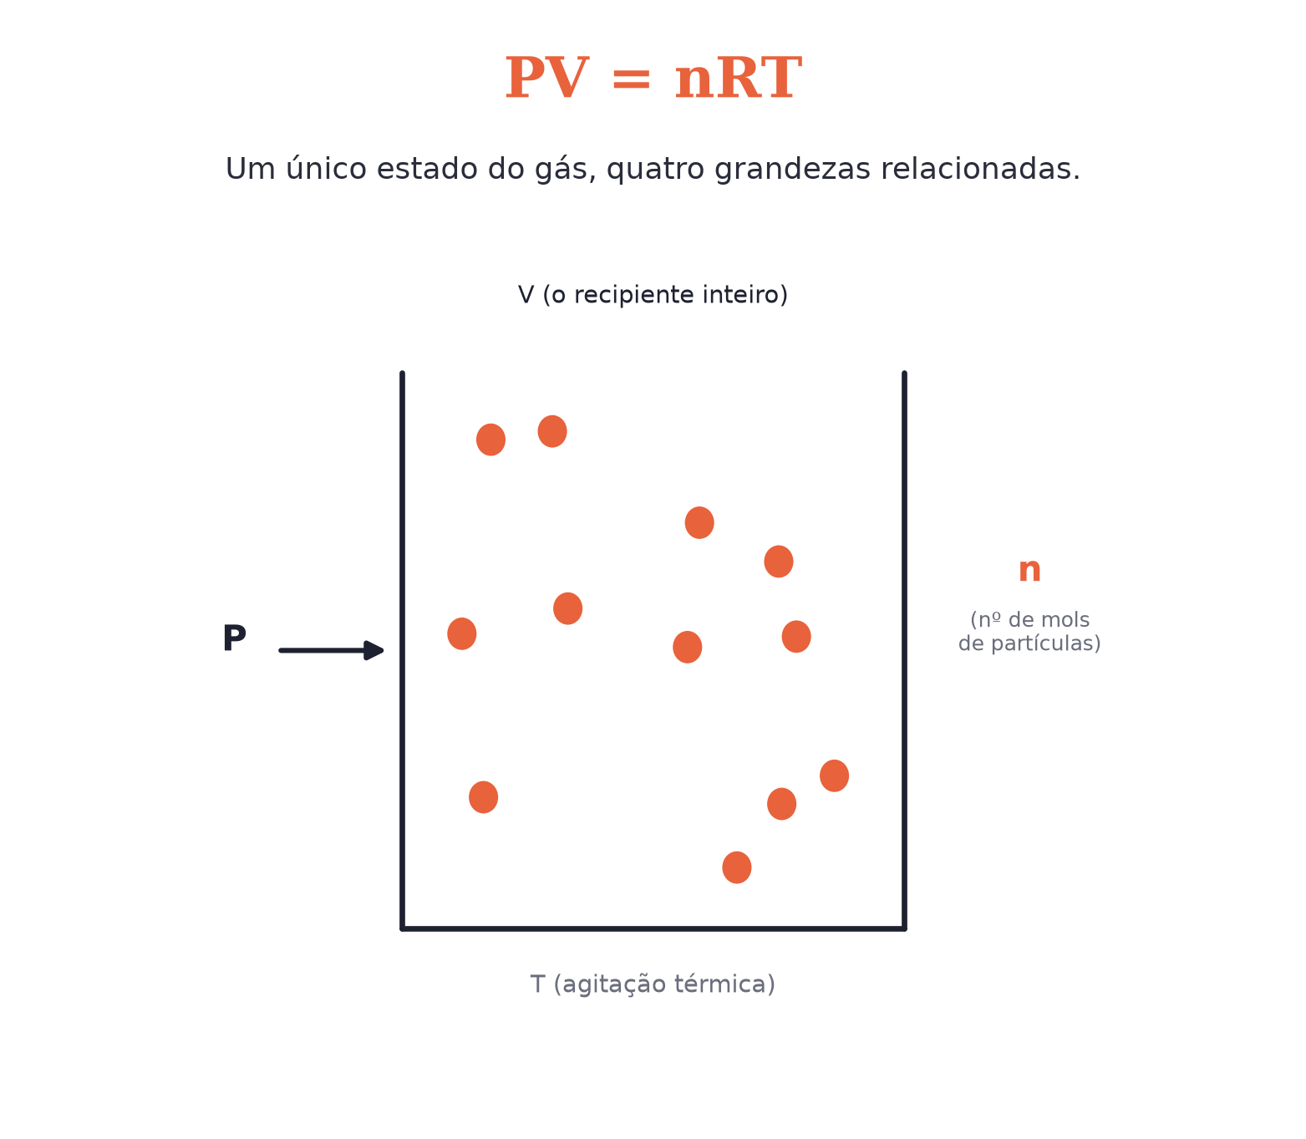
O conceito central
PV = nRT descreve um único estado do gás diretamente, incluindo a quantidade de matéria (n) e a constante universal dos gases (R).
POSSOR · Termologia e Termodinâmica · Aula 68
3

Slide 4
Como funciona
Basta conhecer 3 das 4 grandezas para calcular a quarta:
• R ≈ 0,082 atm⋅L/(mol⋅K) ou R ≈ 8,31 J/(mol⋅K)
• PV = nRT vale para qualquer gás ideal, com o mesmo R
POSSOR · Termologia e Termodinâmica · Aula 68
4

Slide 5

Cuidado com essa armadilha
R tem valores numéricos diferentes conforme a unidade — nunca misture R em atm⋅L com pressão em pascal.
POSSOR · Termologia e Termodinâmica · Aula 68
5

Slide 6
Exemplo resolvido
2 mols de gás ocupam 10 L a 300 K.
PV = nRT
P×10 = 2×0,082×300
P = 4,92 atm
POSSOR · Termologia e Termodinâmica · Aula 68
6

Slide 7
Roteiro de hoje
1
Pergunta inicial
2
PV = nRT
3
Exemplo resolvido
4
Exercícios
POSSOR · Termologia e Termodinâmica · Aula 68
7

Slide 8

Hora dos Exercícios — Fixação
QUESTÃO 1
Calcule a pressão de 2 mols de um gás ideal ocupando 10 L a 300 K. (Use R = 0,082 atm·L/(mol·K).)
💡 Dica
Escolha o valor de R compatível com as unidades do problema.
POSSOR · Termologia e Termodinâmica · Aula 68
8

Slide 9

Gabarito e Encerramento
Resposta
PV = nRT ⇒ P×10 = 2×0,082×300 ⇒ P×10 = 49,2 ⇒ P = 4,92 atm.
Resumo da Aula
R é a constante universal — mesmo valor para qualquer gás ideal.
• Clapeyron descreve UM estado; a equação geral compara DOIS.
Próxima aula: 1ª Lei da Termodinâmica (Conservação da energia térmica).
POSSOR · Termologia e Termodinâmica · Aula 68
9

